Slide 1
Exo 3 : Flotteurs couplés

Slide 2
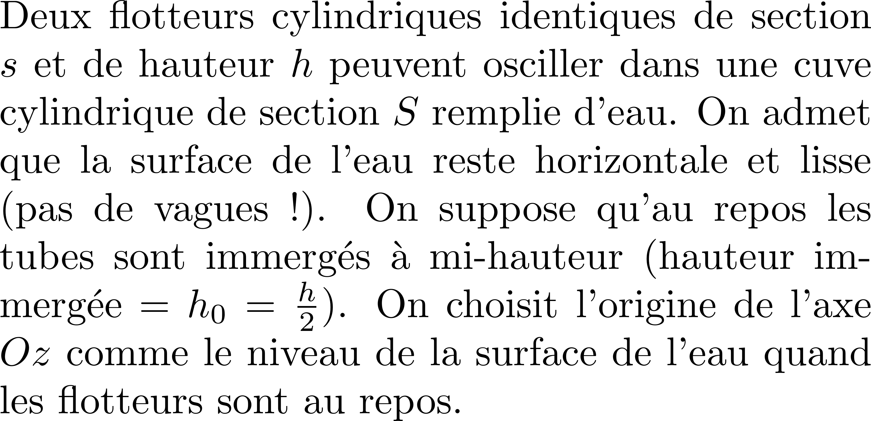
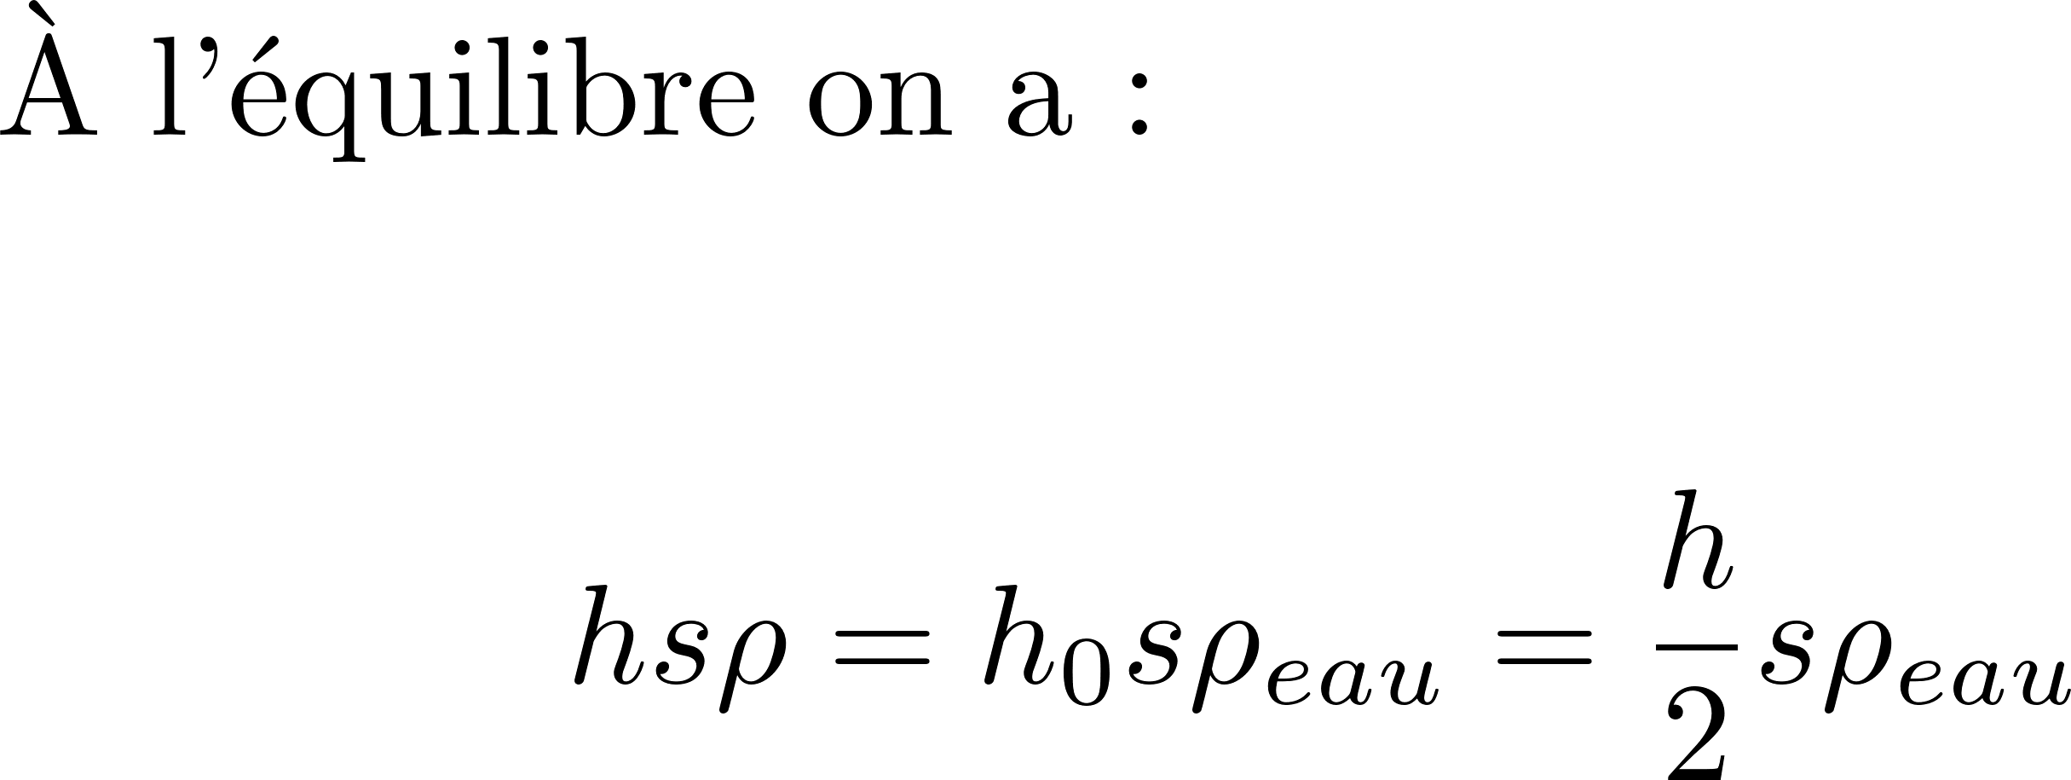
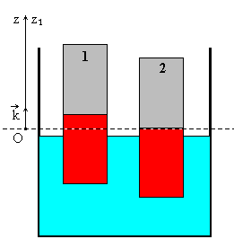
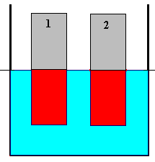
Exo 3 : Flotteurs couplés
$$h$$
$$h_{0}$$
s
$$ρ$$
S

Slide 3
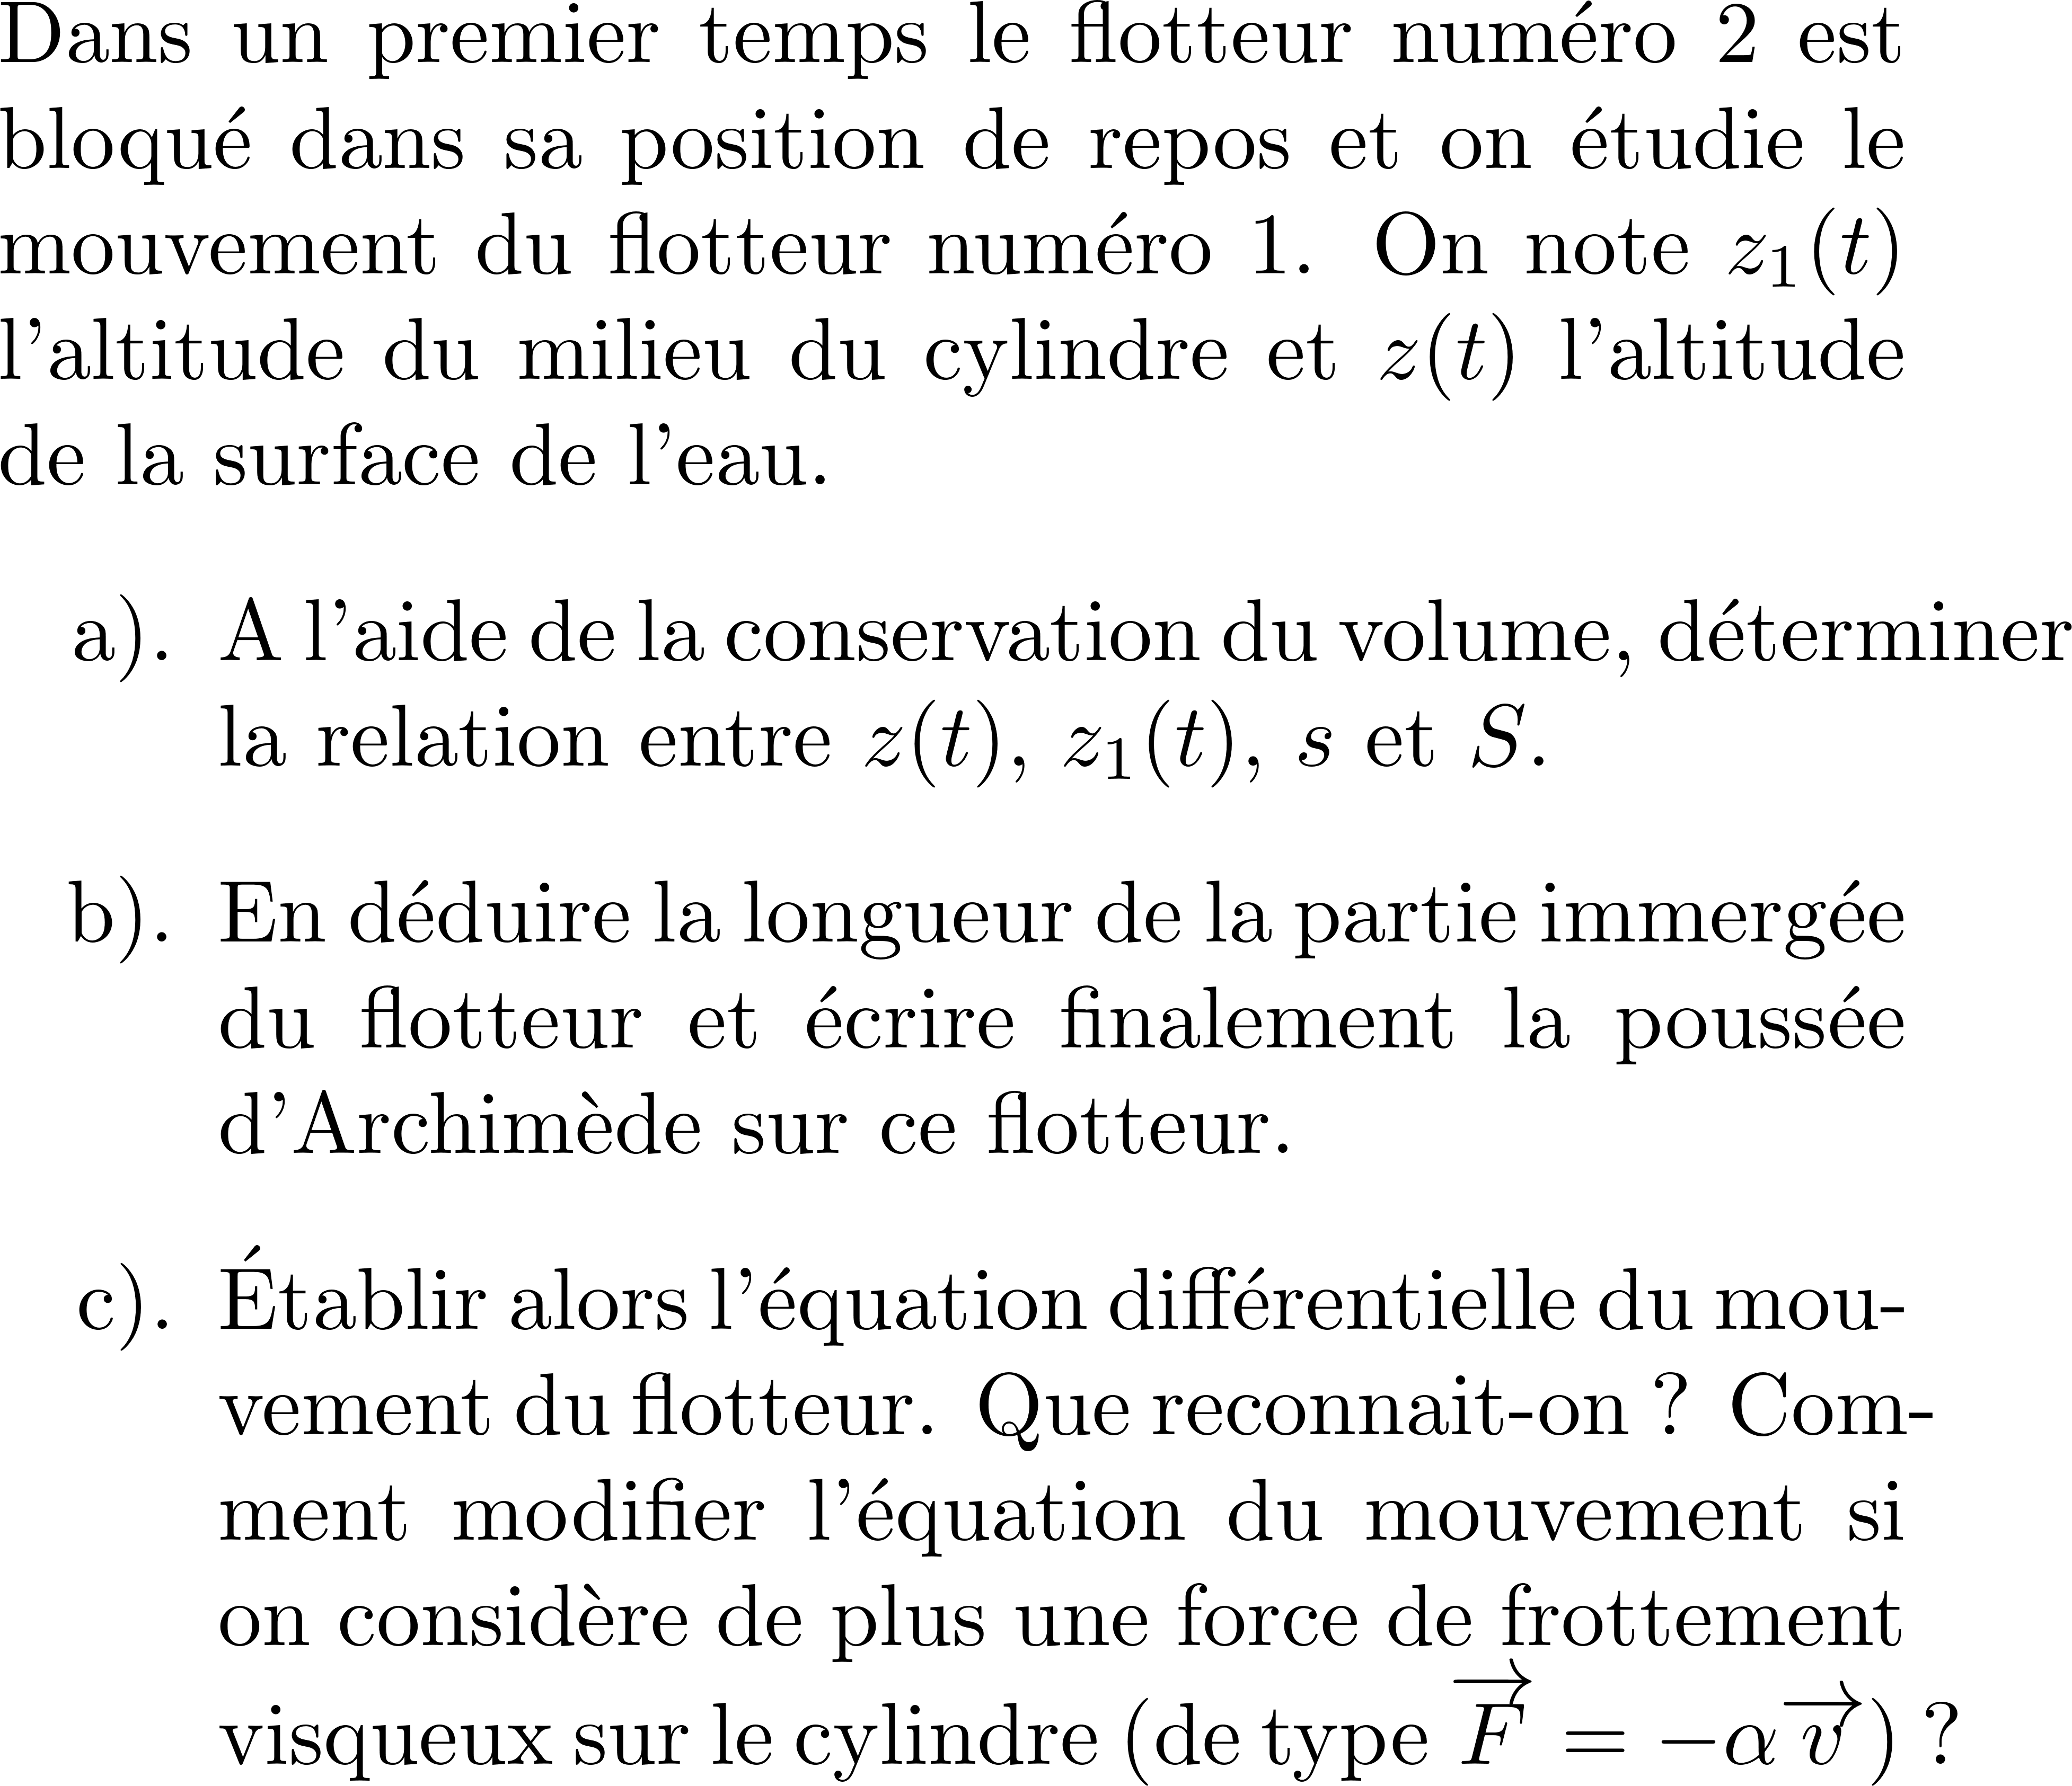
Exo 3 : Flotteurs couplés
$$V_{1}$$
$$V_{2}$$

Slide 4
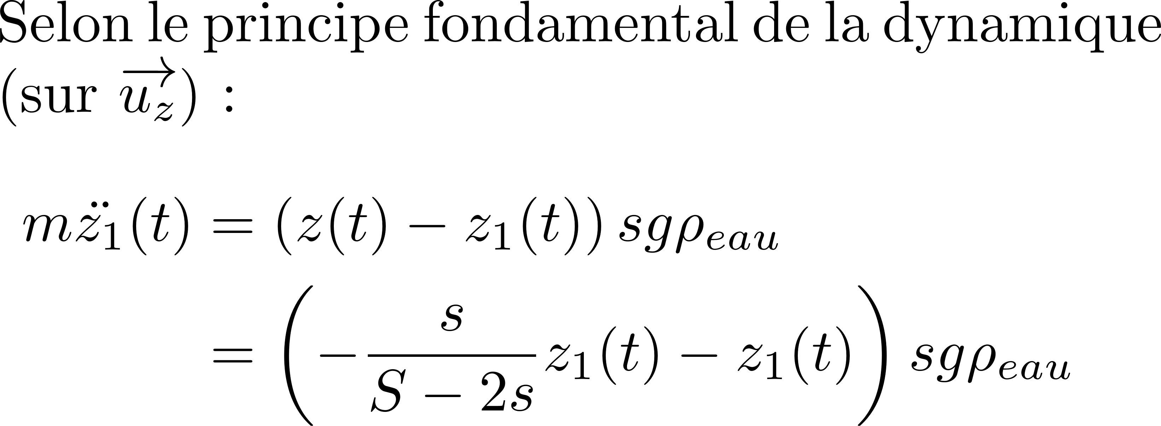
Exo 3 : Flotteurs couplés
➔Oscillateur Harmonique 1D (non amorti)

Slide 5
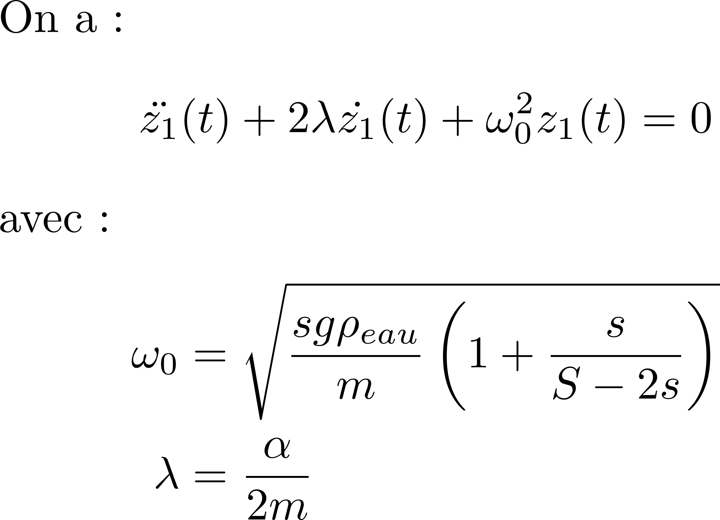
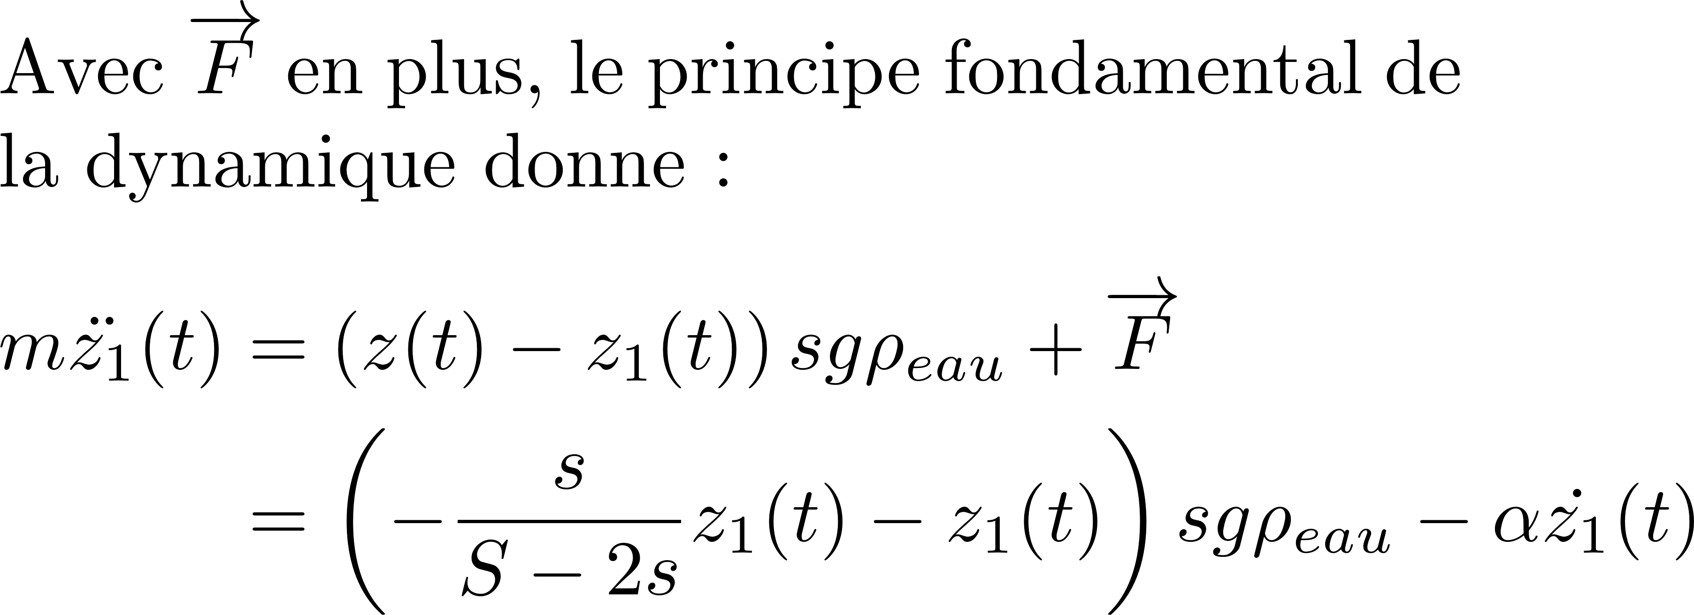
Exo 3 : Flotteurs couplés
➔Oscillateur Harmonique 1D (amorti)

Slide 6
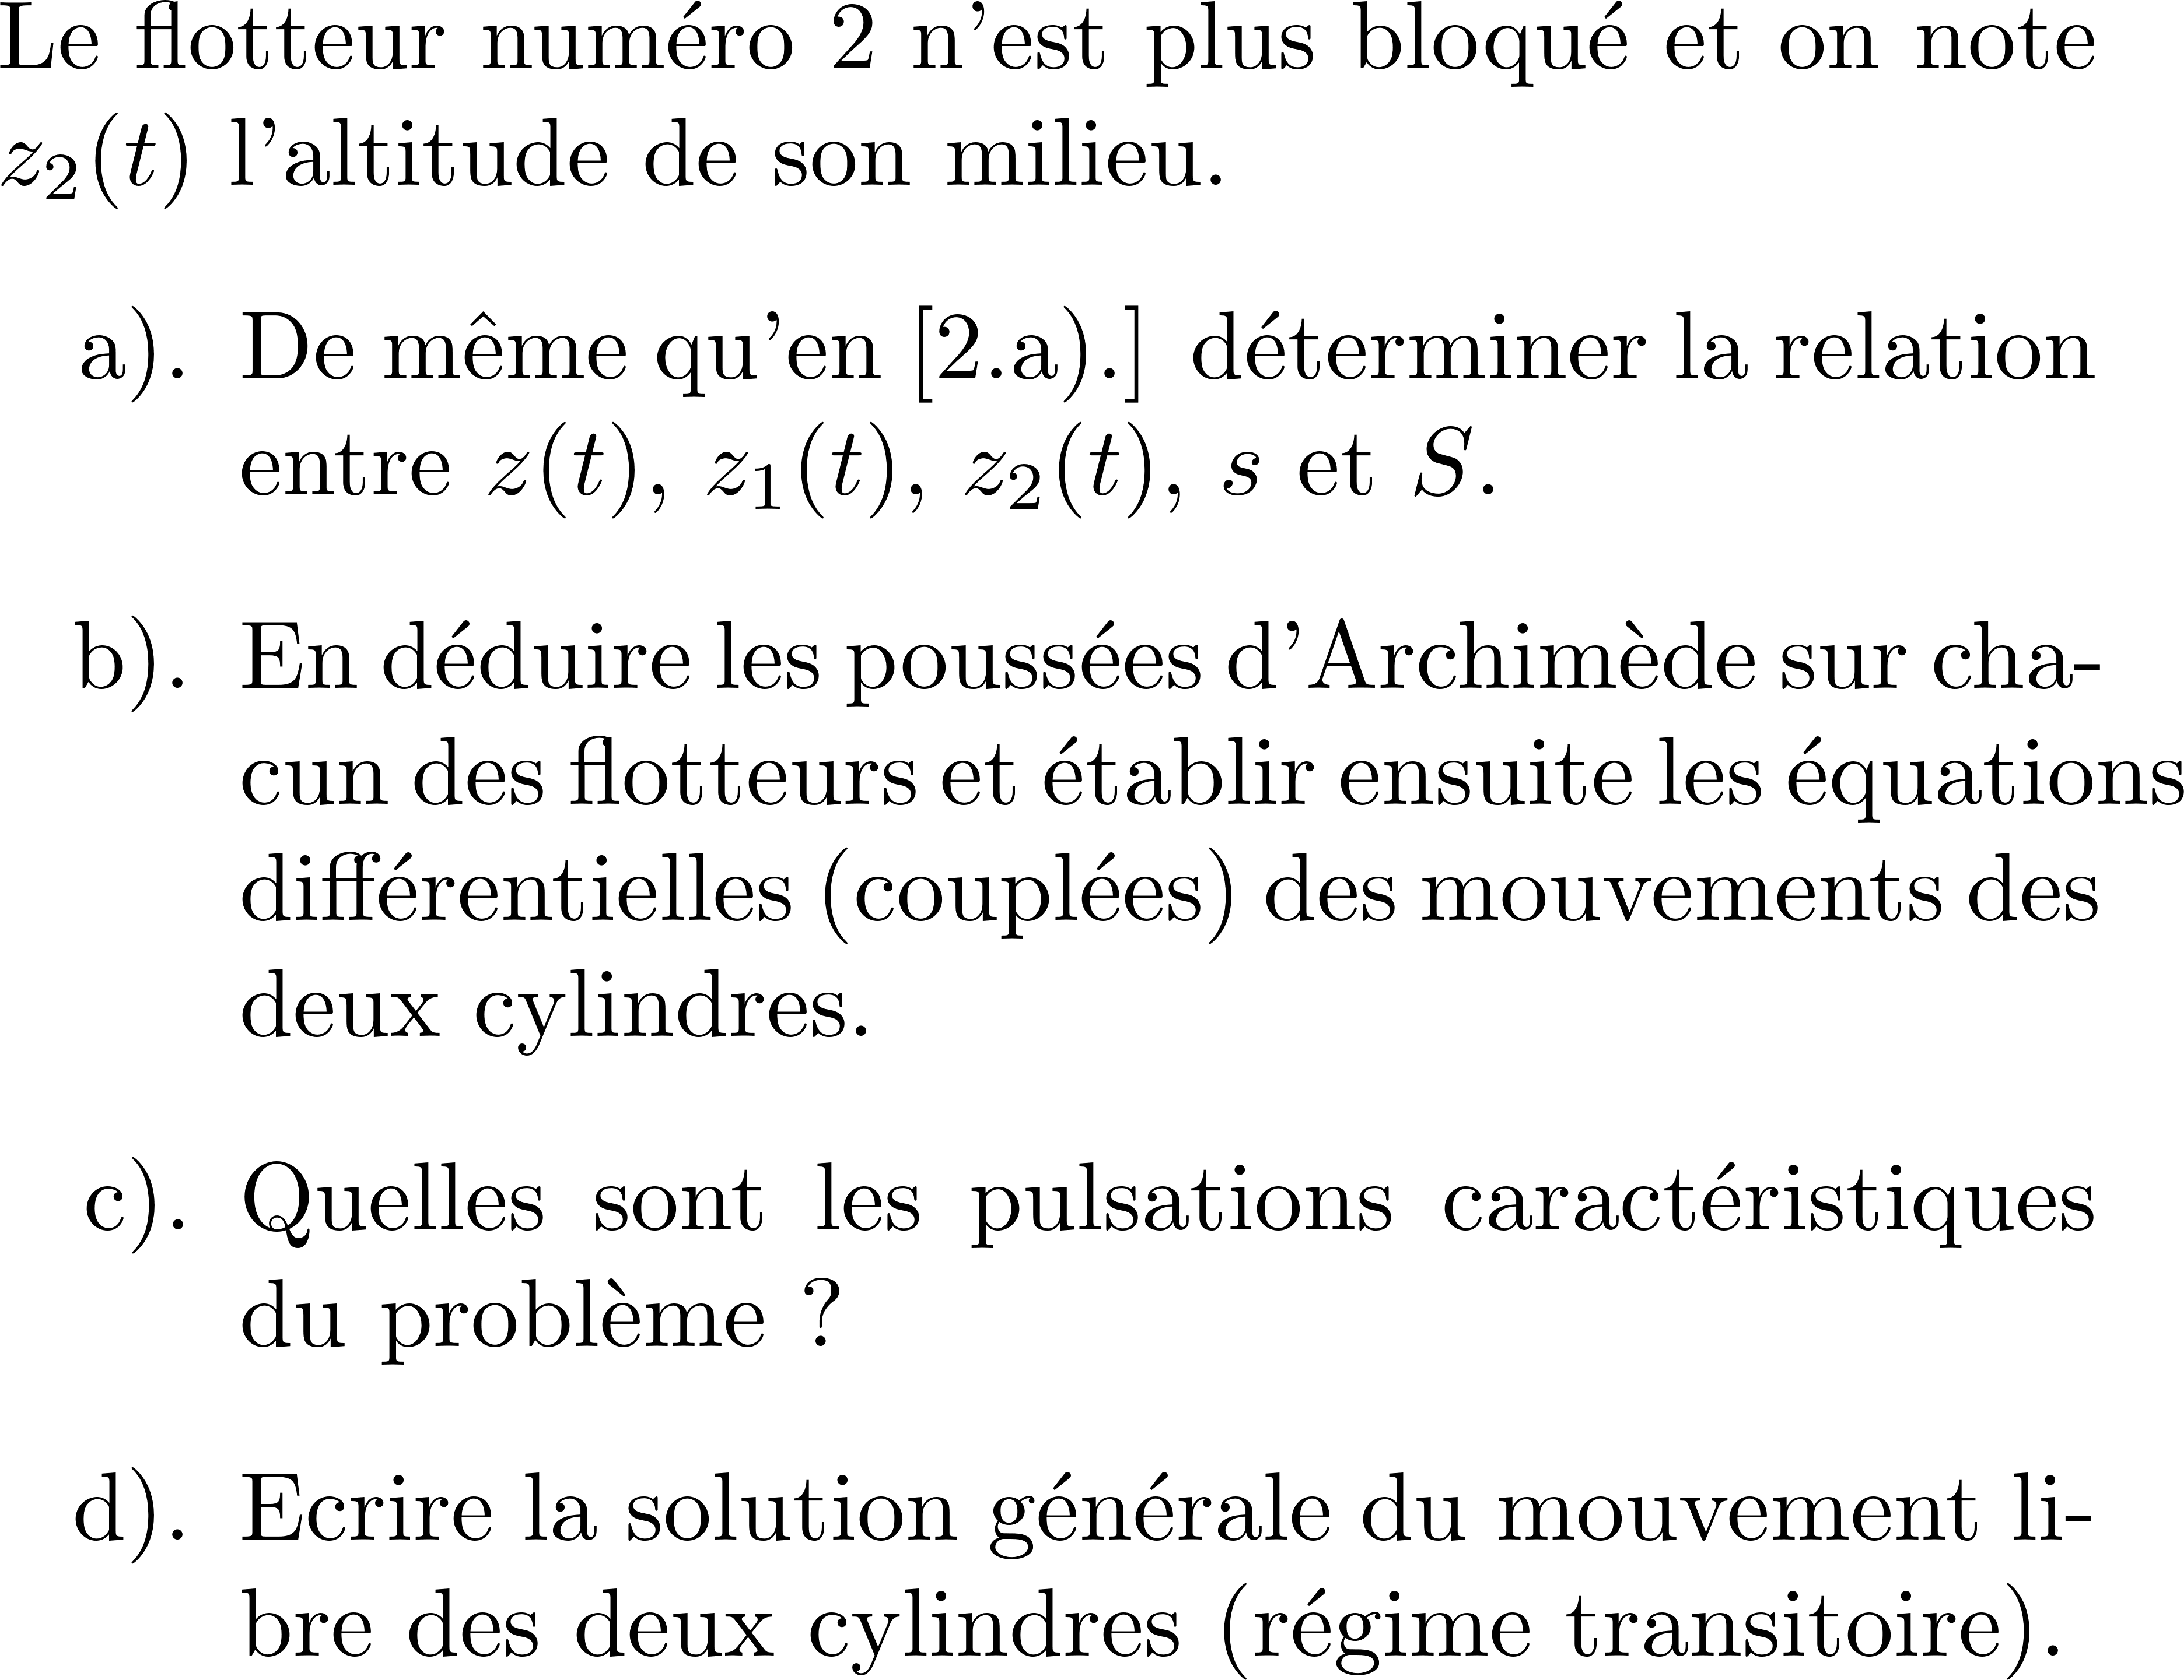
Exo 3 : Flotteurs couplés
$$V_{1}$$
$$V_{2}$$

Slide 7
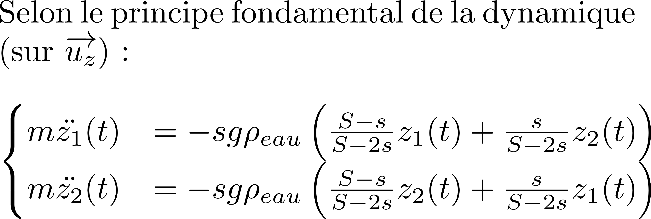
Exo 3 : Flotteurs couplés

Slide 8
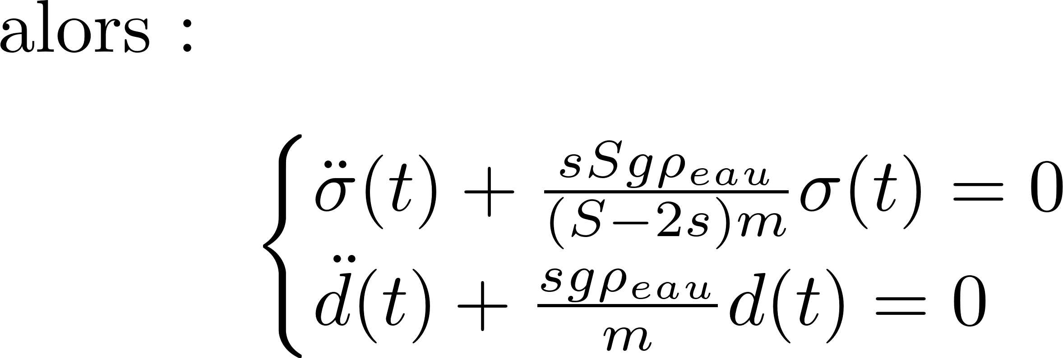
Exo 3 : Flotteurs couplés

Slide 9
Exo 3 : Flotteurs couplés

Slide 10
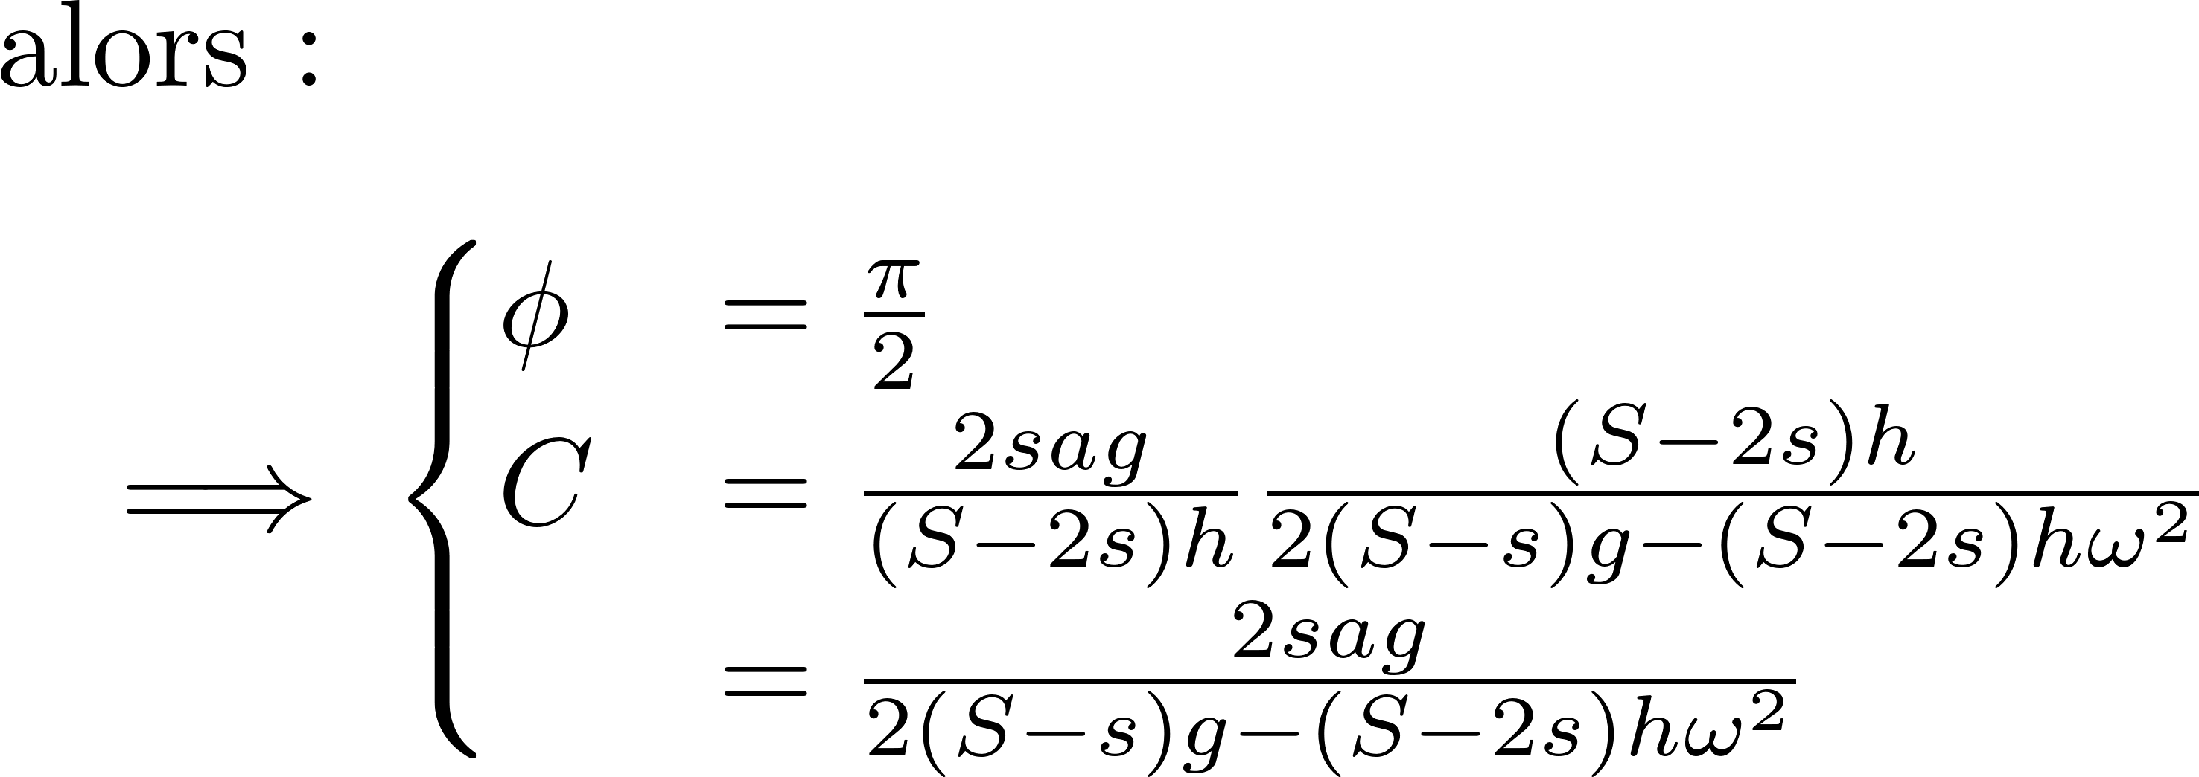
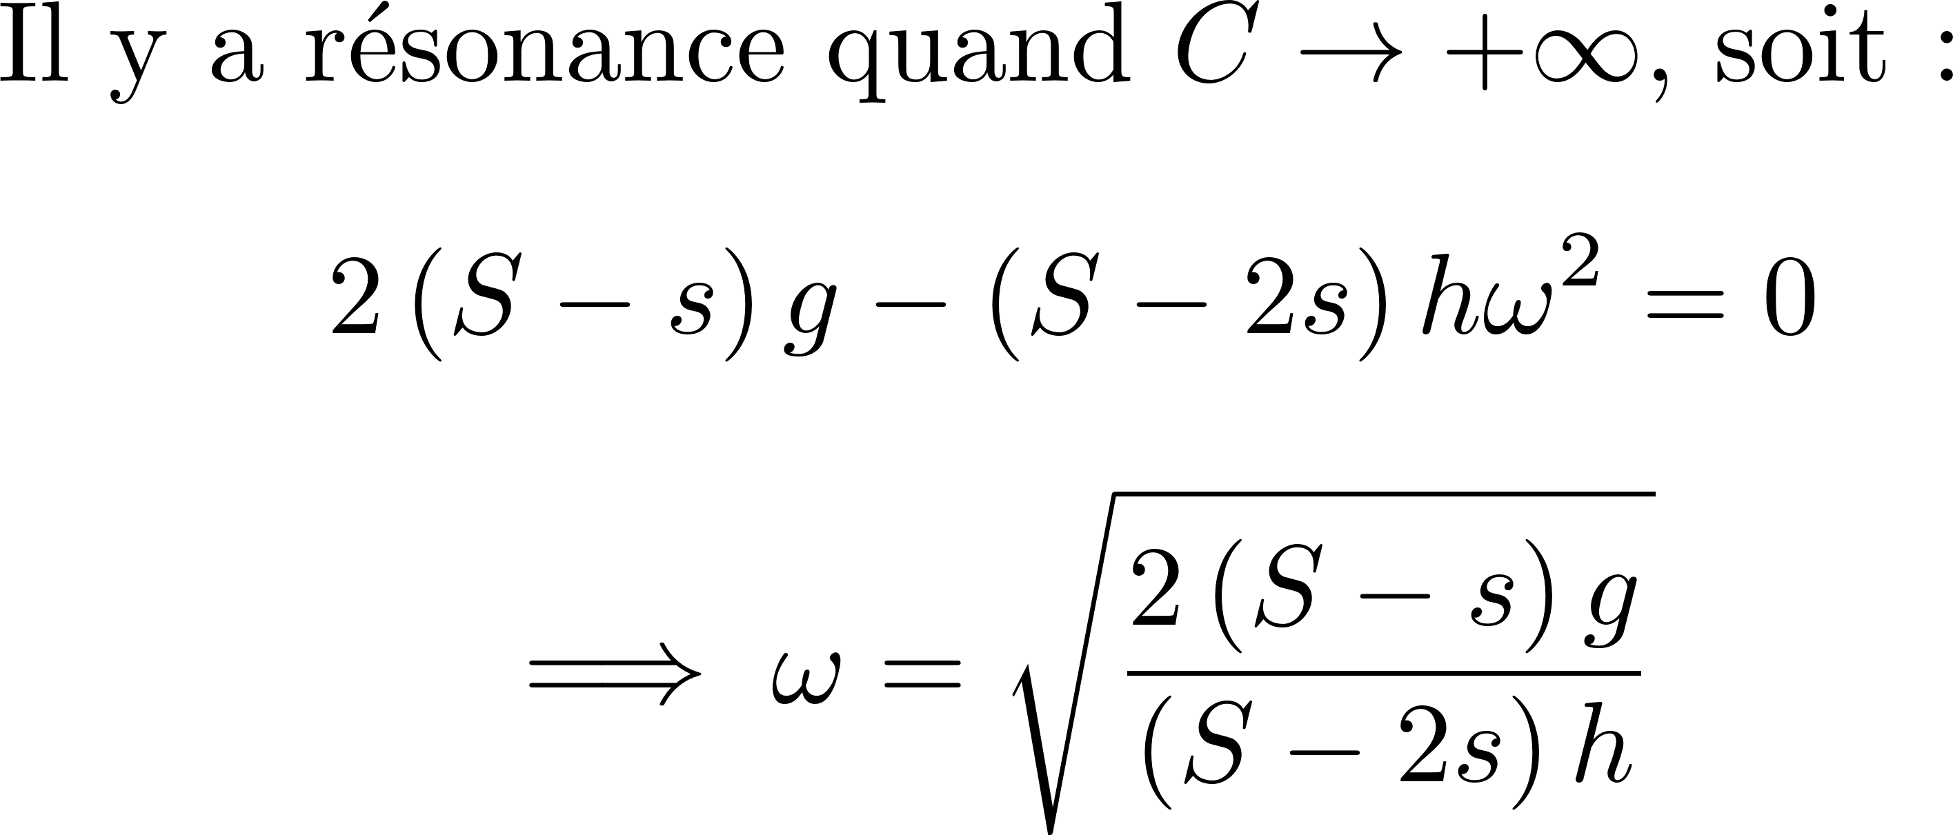
Exo 3 : Flotteurs couplés

